Slide 1
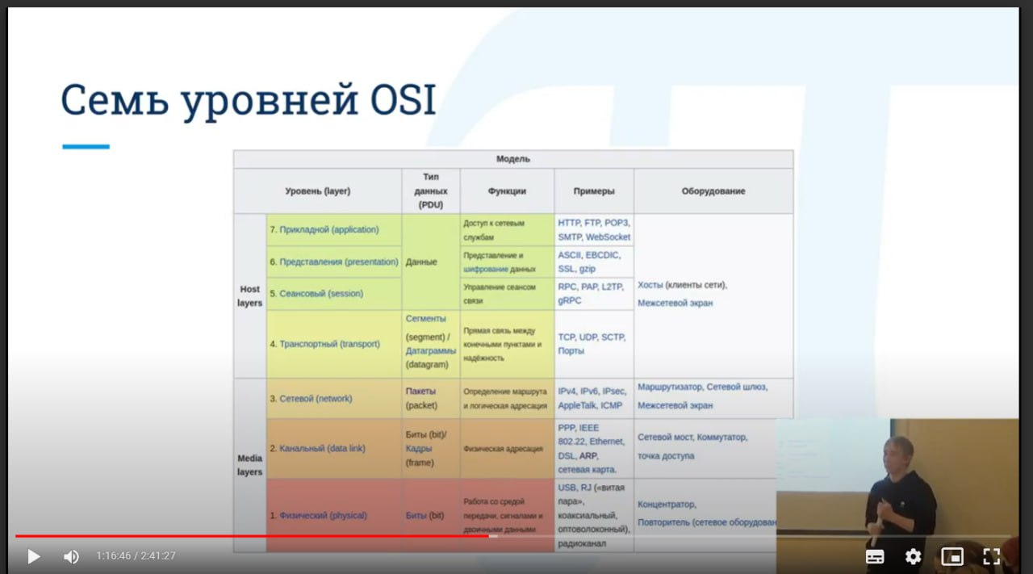
OSI

Slide 2
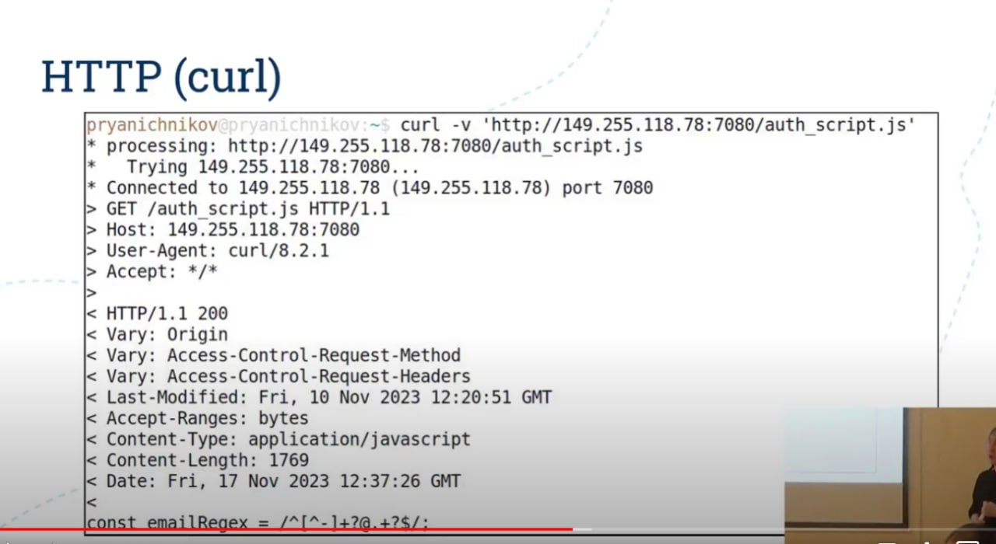

Http curl

Slide 3

TCP

Slide 4
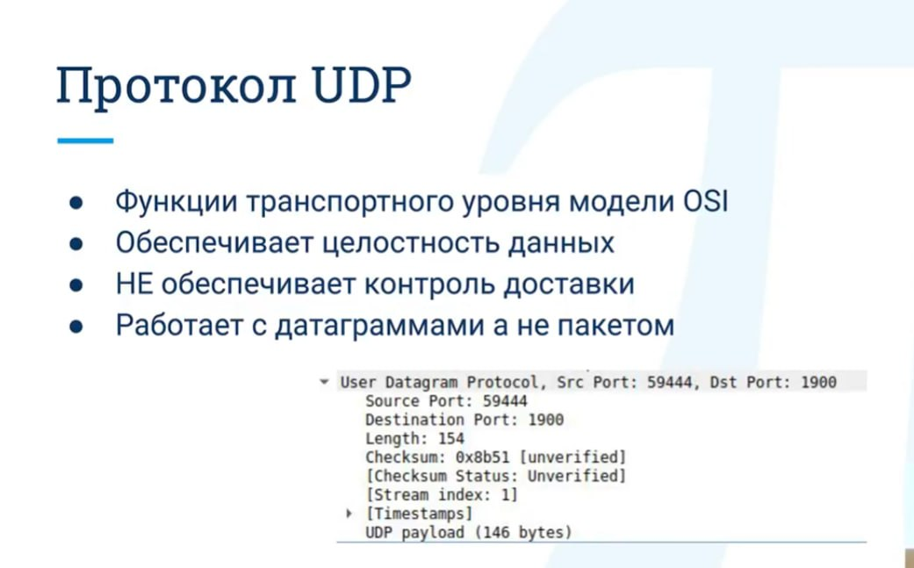

Slide 5
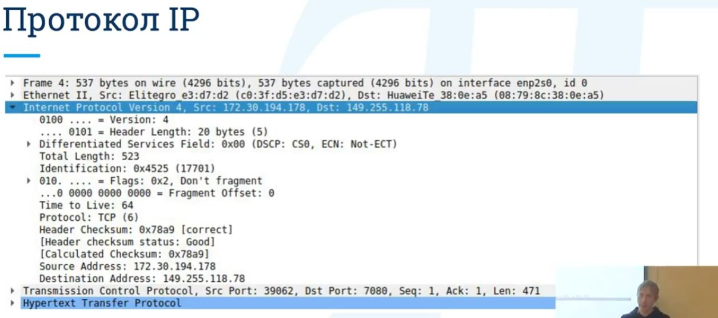

Slide 6
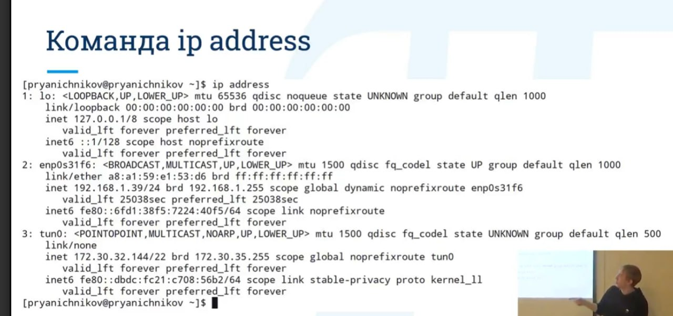

Slide 8
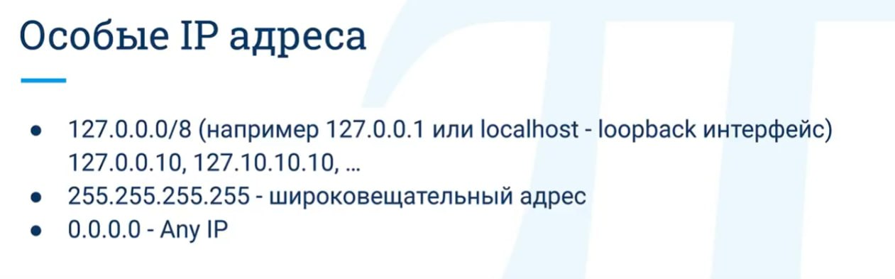

Slide 9
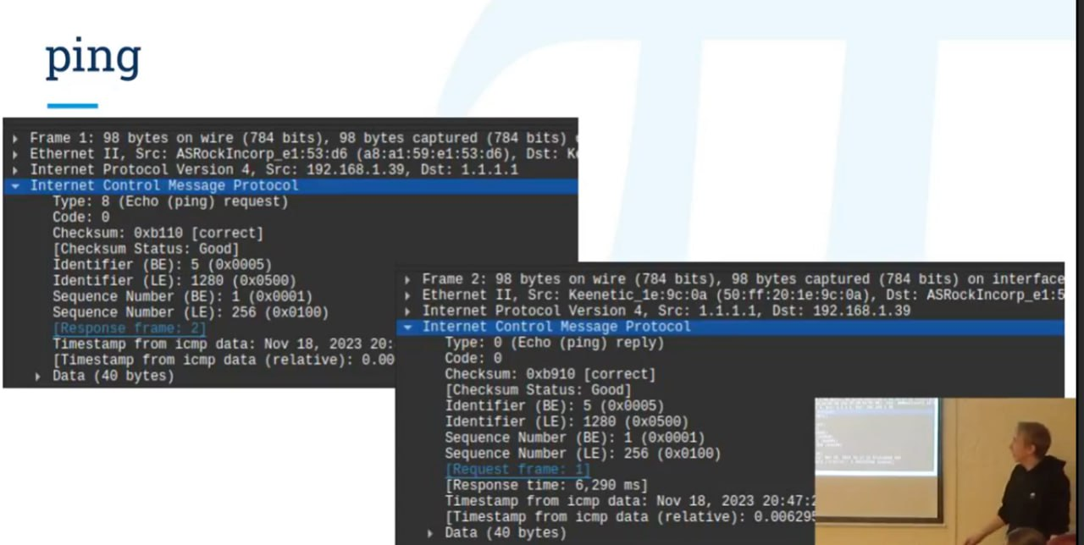

Slide 10
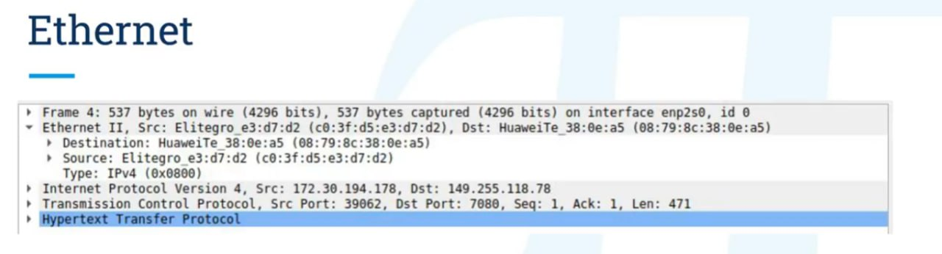

Slide 11
DNS — это проводник в интернете. Он помогает браузерам находить адреса сайтов и успешно подключаться к ним.
DNS состоит из двух частей: протокола и серверов. Протокол отвечает за передачу данных и поиск IP-адресов сайтов, а серверы хранят всю информацию о них.
На самих серверах данные хранятся в упорядоченном виде. Там есть разные виды записей, которые говорят о том, что это за сайт, чтобы сделать поиск удобнее.
Всего в мире существует 13 главных серверов, на которых располагается вся информация об интернете. Но, чтобы не потерять эти данные, серверы скопировали и разместили в разных странах — и всего их 123 штуки.

Slide 12
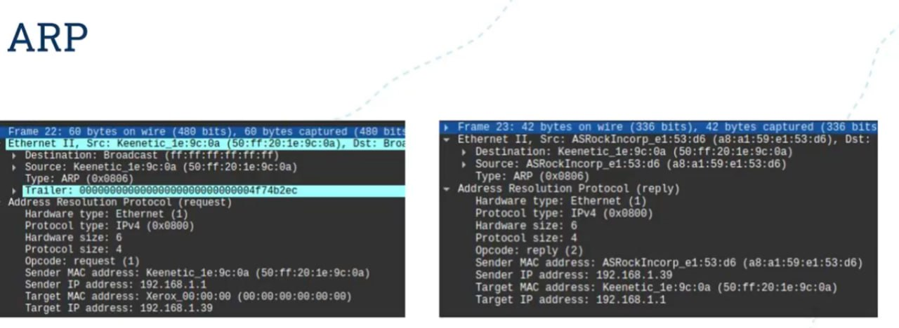

Slide 13
